Slide 1
«Применение воспитательных и проектных технологий в воспитании гражданственности, патриотизма обучающихся»
классный руководитель 8Ю класса Макарова Наталья Вячеславовна

Slide 2
Цель воспитательной работы в гражданско-патриотическом направлении – создание условий для совершенствования и развития системы гражданско-патриотического воспитания учащихся, формирования социально-активной личности гражданина и патриота, обладающей чувством национальной гордости, гражданского достоинства, любви к Отечеству, своему народу и готовностью к его защите и выполнению конституционных обязанностей.

Slide 3
Главными задачами гражданско-патриотического воспитания являются:
Развитие личности гражданина и патриота, способного к служению Отечеству и защите интересов страны.
Противодействие проявлениям политического и религиозного экстремизма в молодёжной среде, воспитание толерантности.
Пропаганда здорового образа жизни, профилактика подростковой преступности, наркозависимости, алкоголизма
Включение ребёнка в созидательную деятельность на благо своего города, своей страны.
Изучение истории своей страны, родного края
Сохранение памяти о ветеранах Великой Отечественной войны.

Slide 4
Направления гражданско-патриотического воспитания:
Привлечение учащихся к участию в проектно-исследовательской деятельности
Участие в конкурсах и проектах, мероприятиях на различных уровнях
Участие в организации и проведении мероприятий, посвященных Дню Защитника Отечества, Дню Победы, Дню народного единства
Участие в культурно-оздоровительных и военно-спортивных мероприятиях

Slide 5
Участие в проектно-исследовательской деятельности (ссылка https://vk.com/krsgimnazy13?z=video-191294163_456239086%2F97e9df9b903d110e4b%2Fpl_wall_-191294163

Slide 6
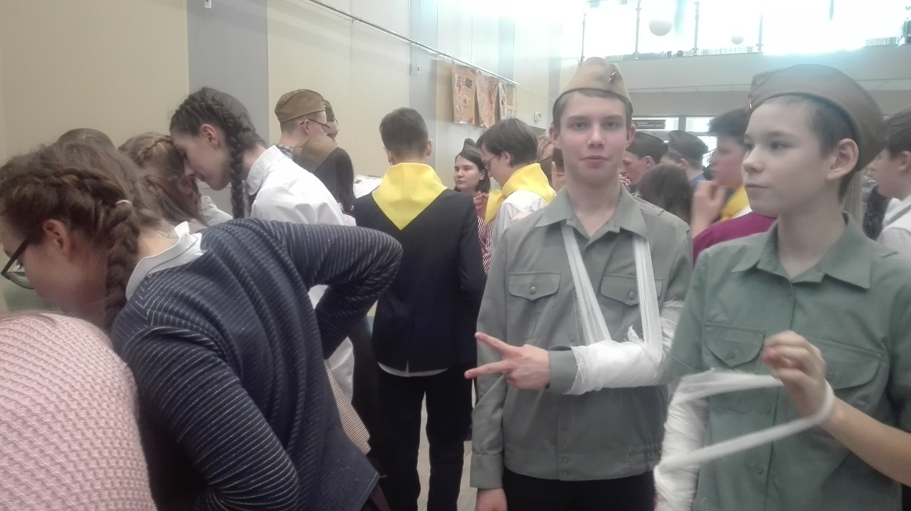
Участие в конкурсах и проектах, мероприятиях на различных уровнях

Slide 7
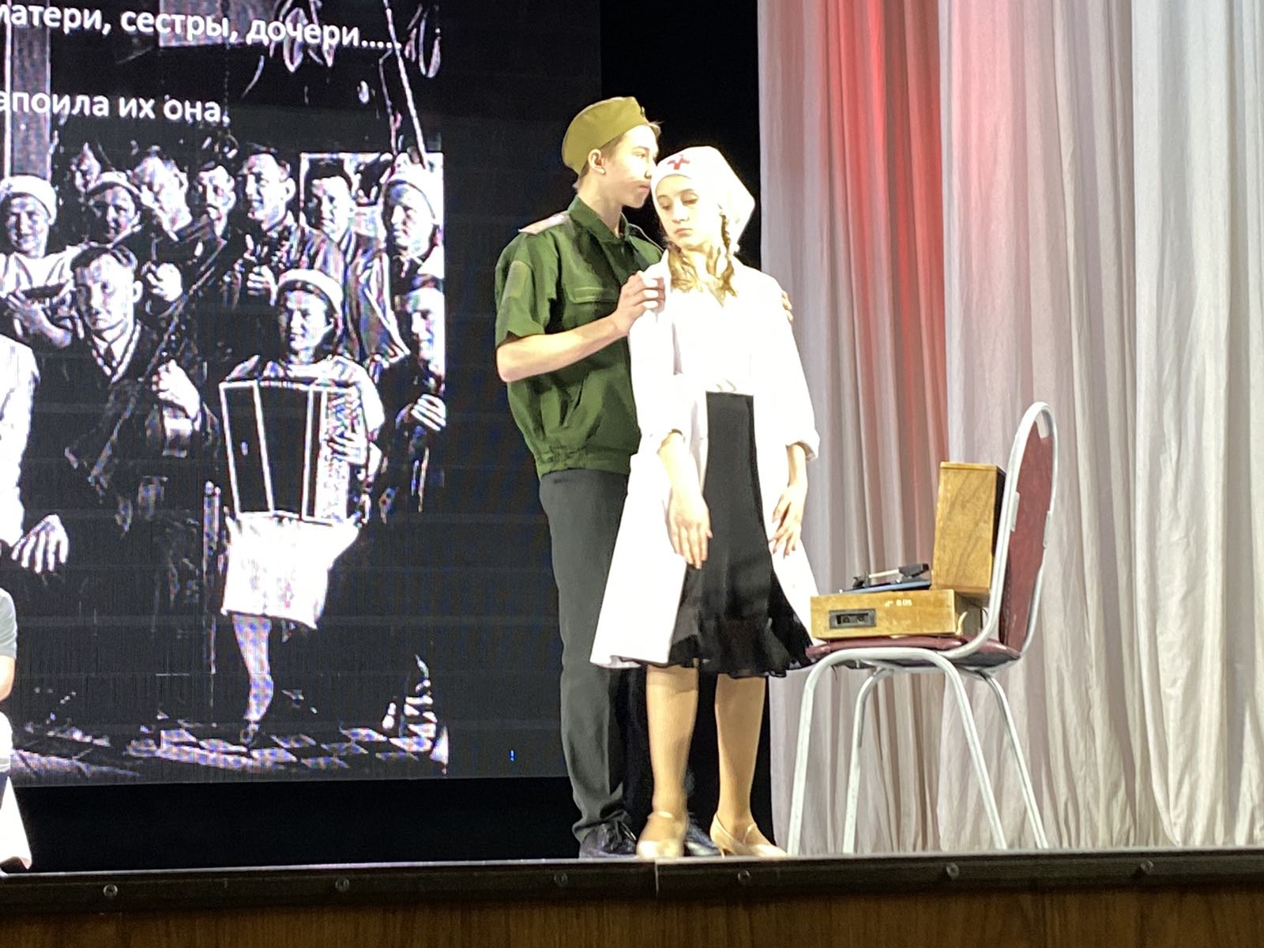
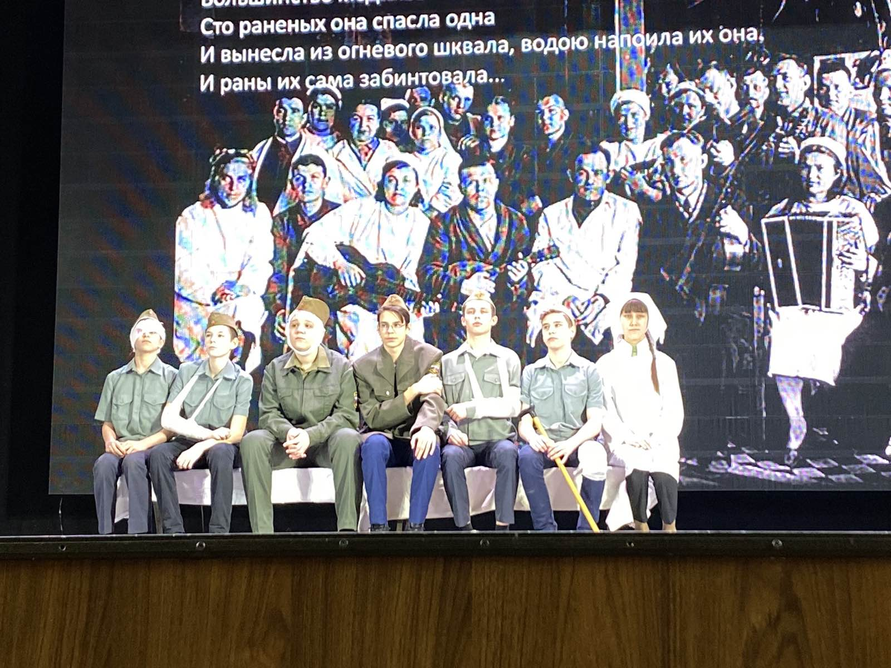
Участие в конкурсах и проектах, мероприятиях на различных уровнях

Slide 8
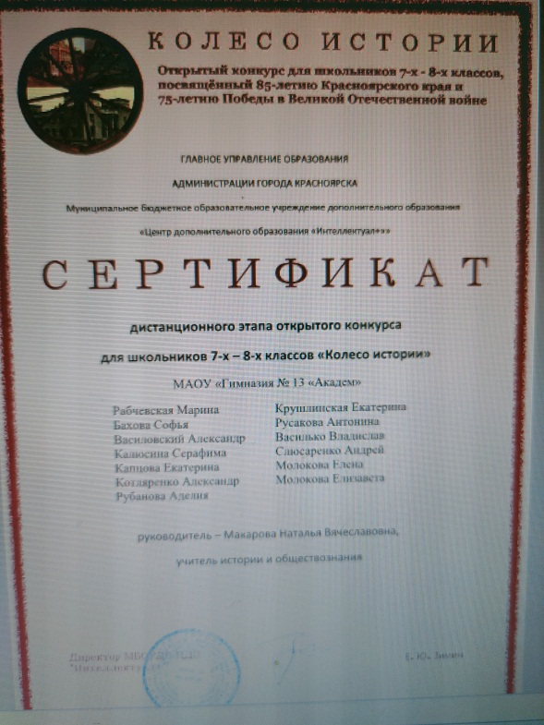
Участие в конкурсах и проектах, мероприятиях
на различных уровнях

Slide 9
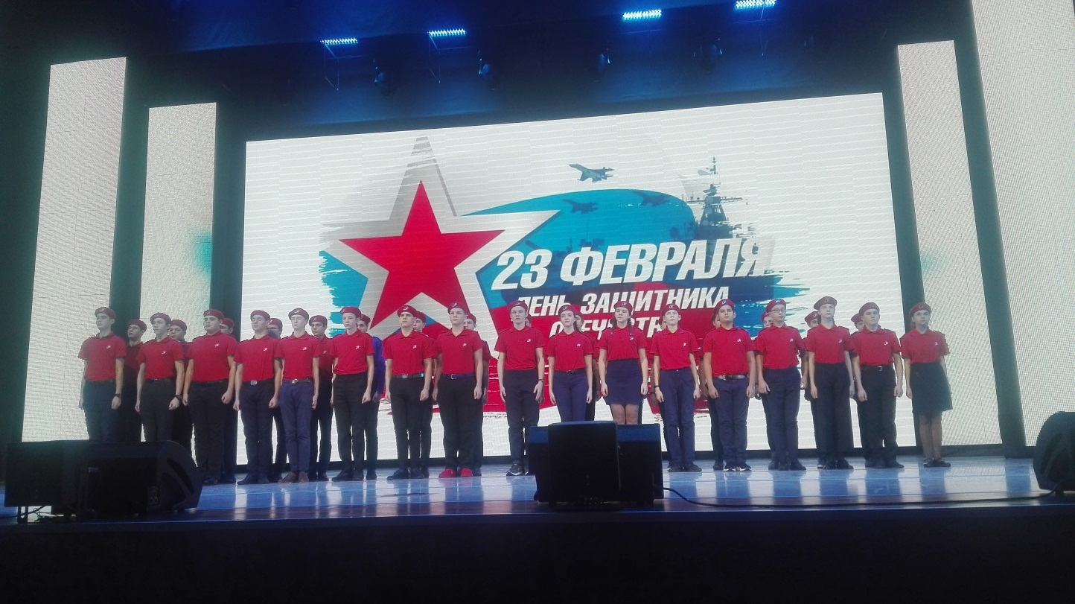
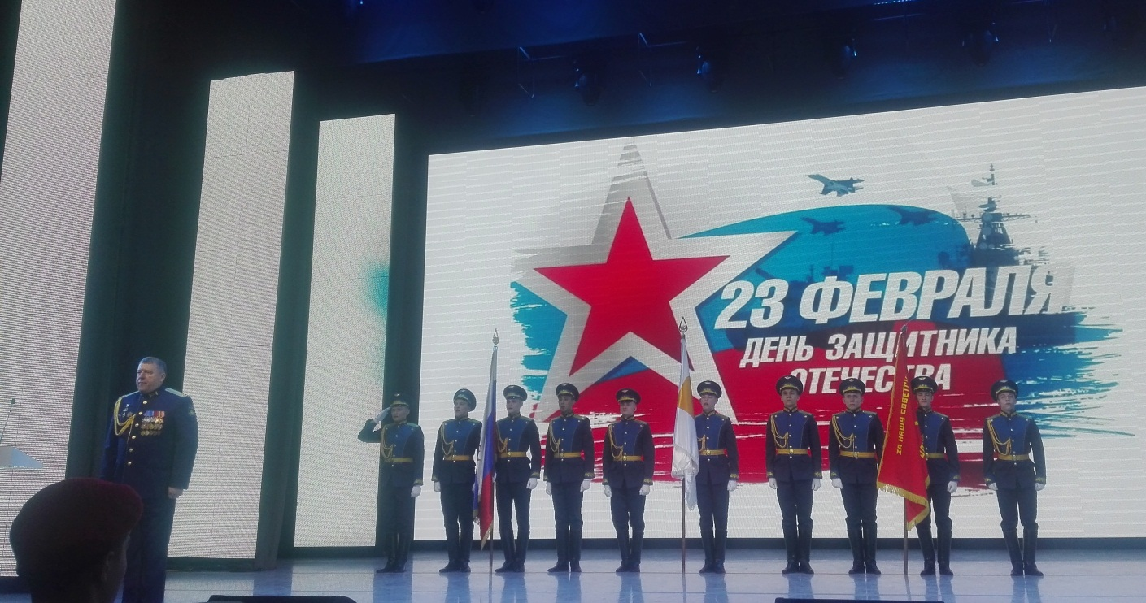
Участие в организации и проведении мероприятий, посвященных Дню Защитника Отечества, Дню Победы

Slide 10
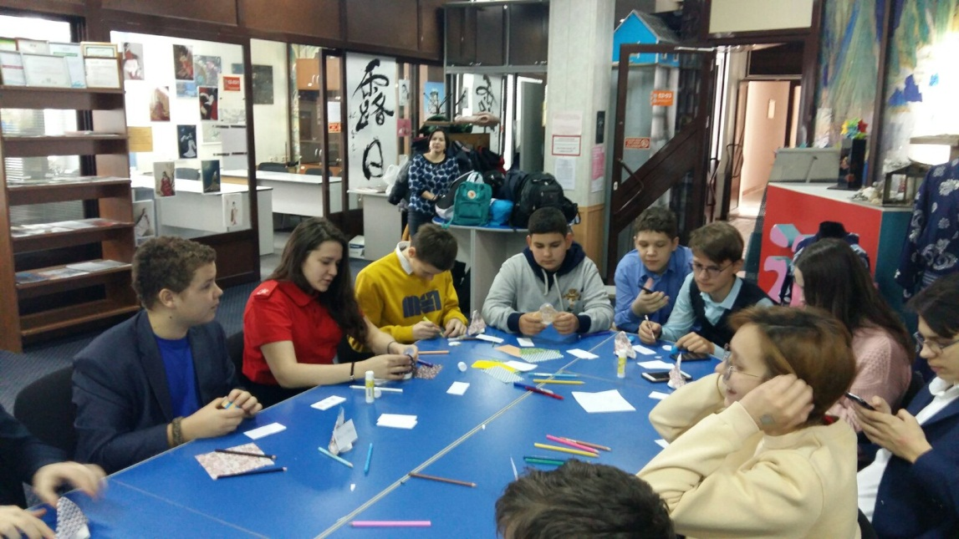
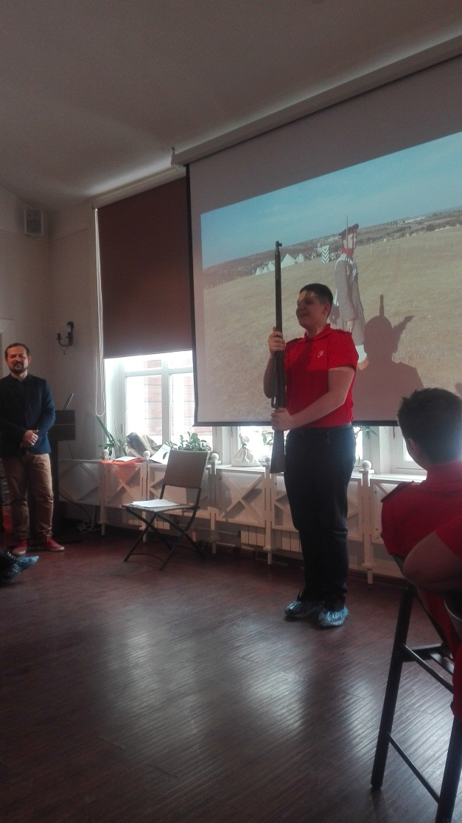
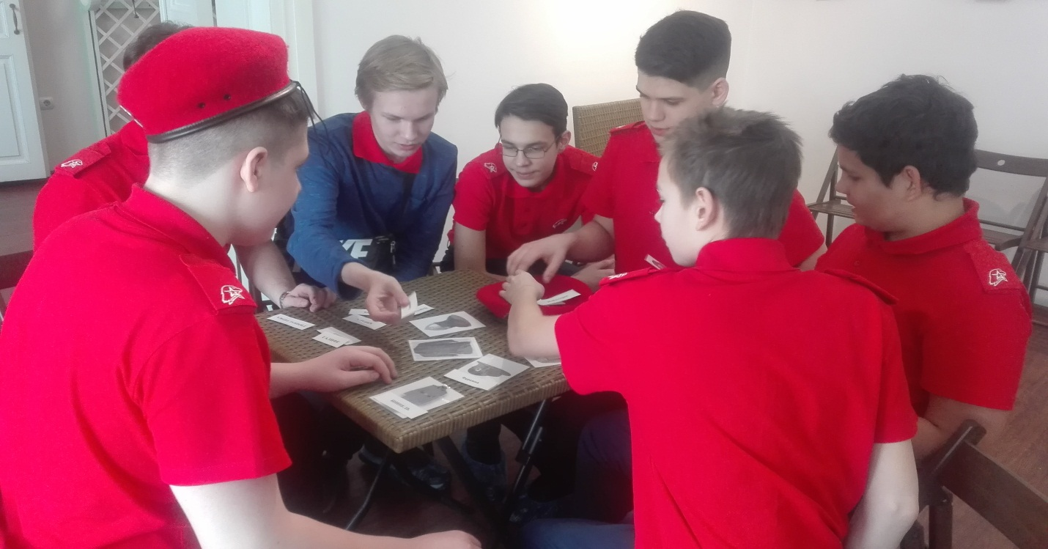
Участие в культурно-оздоровительных, и военно-спортивных мероприятиях

Slide 11
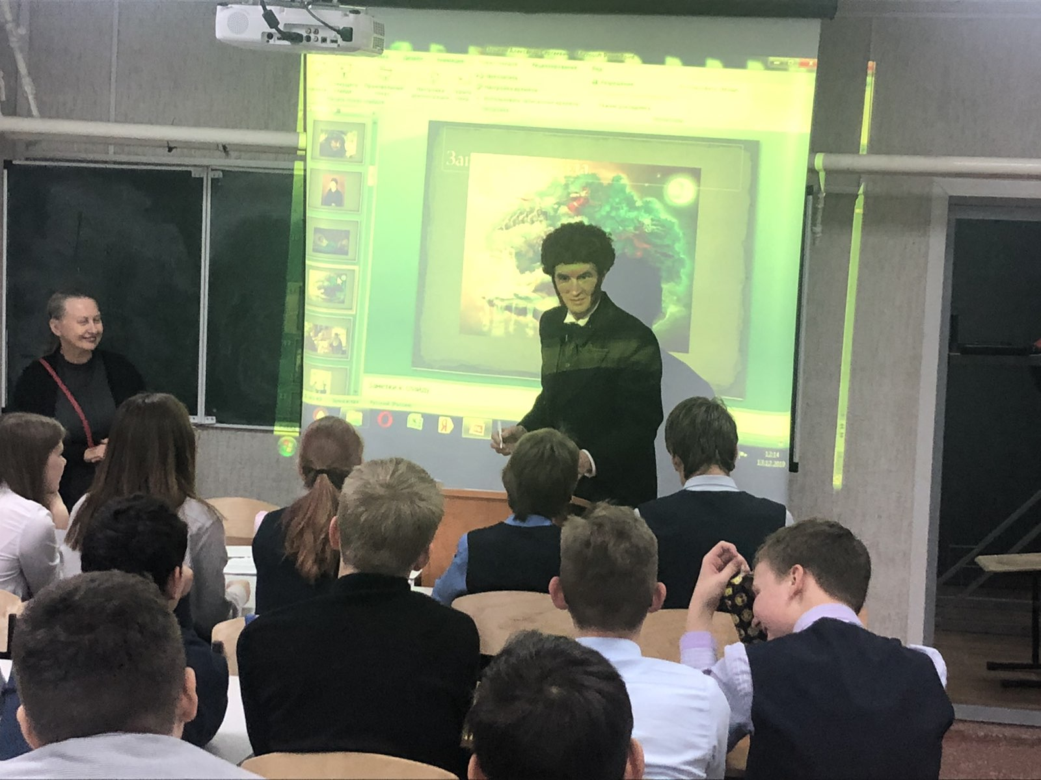
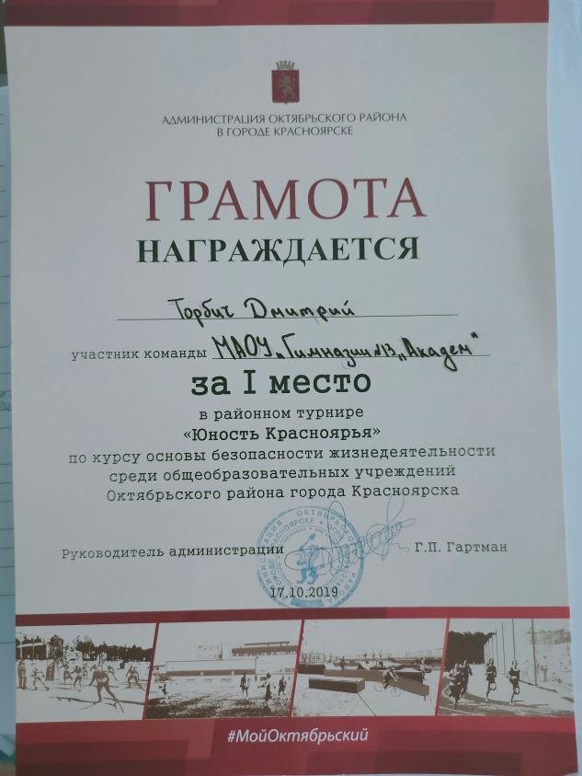
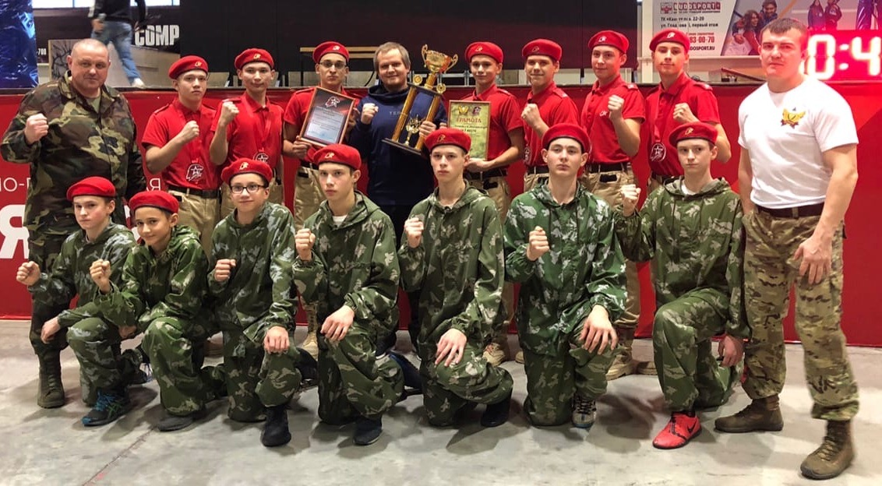
Участие в культурно-оздоровительных, военно спортивных мероприятиях

